Slide 1
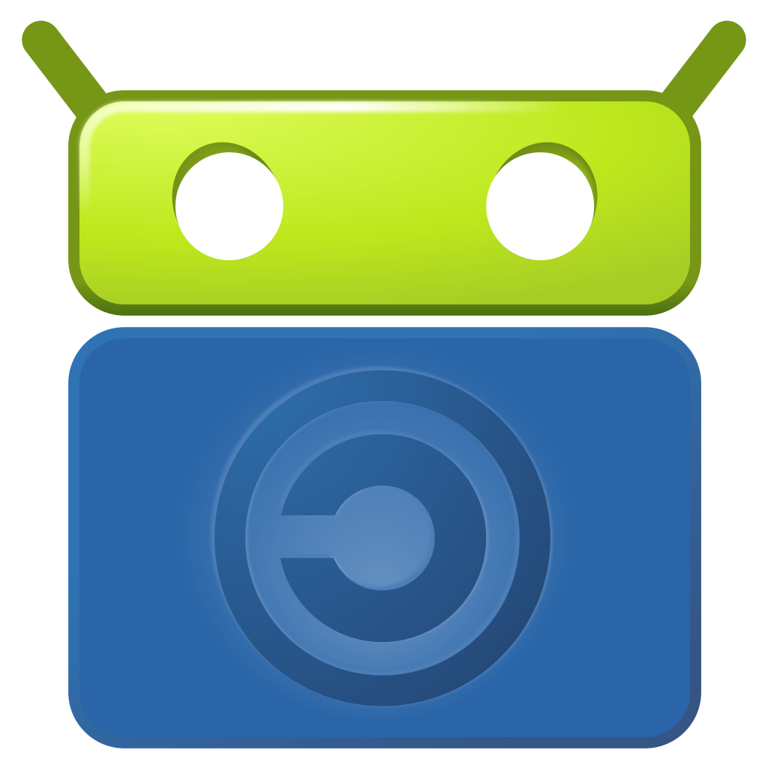


F-Droid-Workshop
Was ist F-Droid? Ist das etwas für mich?
Notes:
Warum seid ihr hier?
Was wollt ihr wissen?

Slide 2
Ablauf
I Grundlagen
1. Was ist Freie und Open Source Software?
2. Was ist F-Droid?
3. Welche Apps gibt es?
II Installation

Slide 3
Freie und Open Source Software
Open Source (Quelloffen)
Programmcode ist öffentlich → Transparenz
Effizient zusammenarbeiten
Fehler beheben
Freie Software
Kostenlos, frei & nachhaltig
Werkzeug für sozialen Wandel und Bildung

Slide 4
4 Freiheiten
Es geht um die Freiheit der Nutzenden
Genauer um die 4 Freiheiten, die Software
1. zu verwenden
2. zu verstehen
3. zu verbreiten
4. zu verbessern

Slide 5
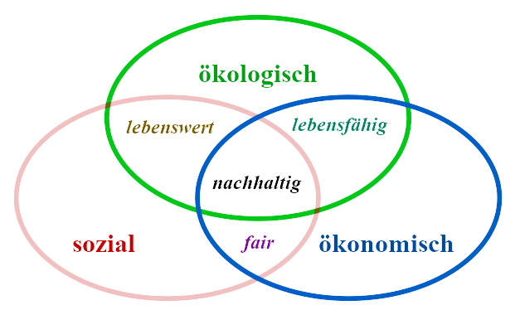
Warum ist das nachhaltig?
Ökologisch: Energieschonend, kann so benutzt werden, dass es wenig Energie frisst
Ökonomisch: beruht auf Ko-operation und stärkt lokale Wirtschaft
Sozial: Freier Software vermehrt Wissen, indem es geteilt wird
Johann Dréo derivative work: Sebastian Wallroth - Developpement_durable.svg (wikimedia.org)

Slide 6
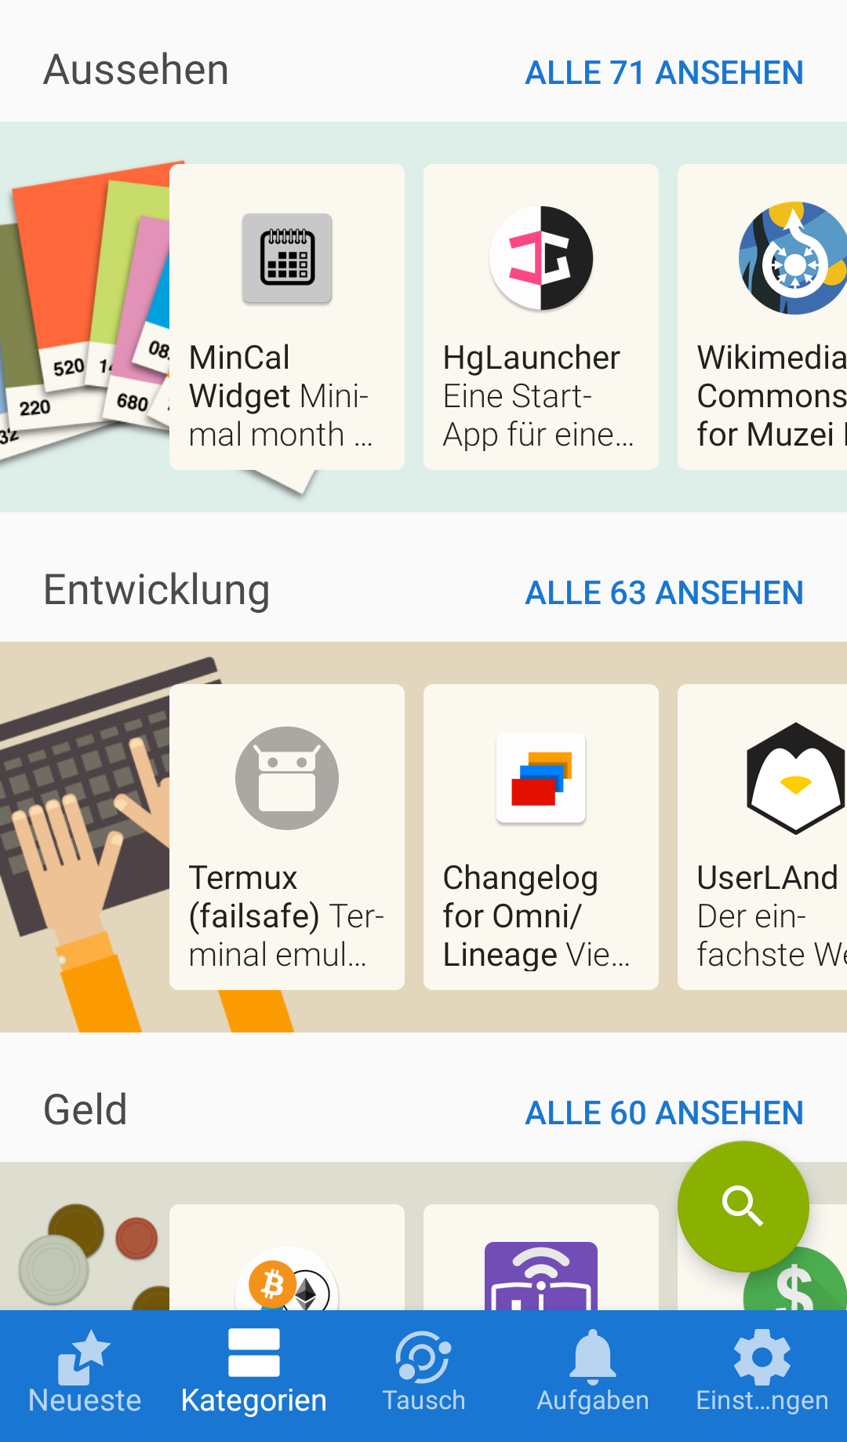
Was ist F-Droid?
Ein Katalog mit Freier Software für Android
Aus allen Kategorien: …
Multimedia, Navigation, Spiele, Bildung u.v.m
Einfache Suche & Installation der fast 1900 Apps (05/2019)
Notes:
Alternative zu Googles Playstore
Vergleichbar mit Paketmanager (Linux)
Zusätzliche Paketquellen möglich

Slide 7

Vorteile von F-Droid
Nutzende im Fokus
Frei von Tracking, Werbung, Accountzwang
Nicht-kommerzielles Freiwilligenprojekt
Niemand will persönliche Daten
Lizenz schützt die 4 Freiheiten

Slide 8
Kann F-Droid mit anderen Stores mithalten?
Mit Open Source steht F-Droid auf den Schultern von Riesen
F-Droid kann fantastische Innovationen Freier Software nutzen
Mit Freier Software sind sie mehr als F-Droid: Sie sind Teil einer weltweiten Gemeinschaft

Slide 9
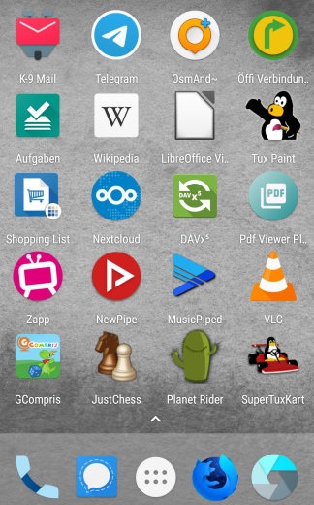
Apps (Eine Auswahl)
Mail, Messenger, Karten, Öffis
Aufgaben, Wikipedia, Office
Synchronisierung, PDF
Mediathek, Multimedia
(Lern-)Spiele
Browser

Slide 10
II Installation
Quellcode von Apps wird auf potentielle Sicherheits- und Datenschutzprobleme überprüft.
Prüfungen können nie vollkommen sein → keine Garantie, auf eigene Gefahr
Freigabe Installation aus unbekannten Quellen:
Einstellungen → Sicherheit → Unbekannte Herkunft
Download: https://f-droid.org/de/

Slide 11
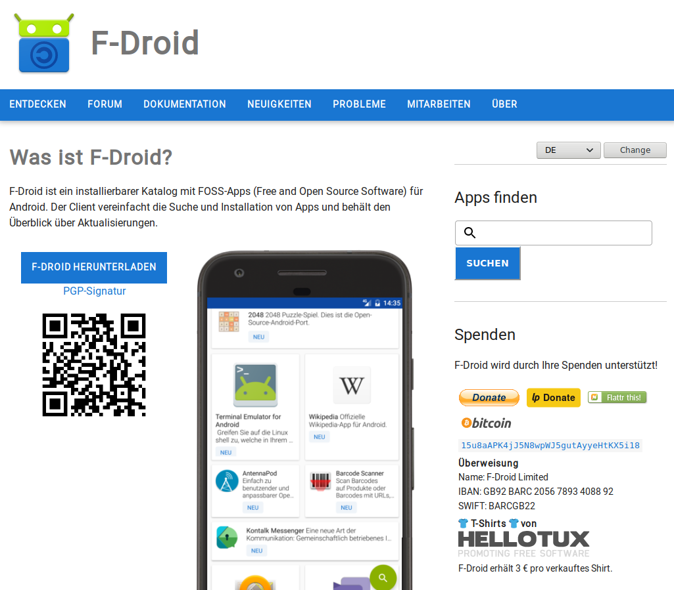

Slide 12
Quellen
https://f-droid.org/de/
https://fsfe.org/
Weiterführende Informationen:
Free Software Foundation Europe Kampagne Free your Android:
https://fsfe.org/campaigns/android/android.de.html
https://fsfe.org/campaigns/android/liberate.de.html
Reihe von Mike Kuketz: your phone your data - Android unter Kontrolle
Teil1: https://www.kuketz-blog.de/your-phone-your-data-light-android-unter-kontrolle/
Teil2: https://www.kuketz-blog.de/die-update-problematik-bei-android-android-unter-kontrolle-teil2/
Teil3: https://www.kuketz-blog.de/f-droid-und-app-alternativen-android-unter-kontrolle-teil3/
u. a. Android-Apps: https://www.kuketz-blog.de/empfehlungsecke/
Richard Stallman: https://www.gnu.org/philosophy/philosophy.html

